Slide 1
Муниципальное бюджетное дошкольное образовательное учреждение –детский сад № 71

Slide 2
Педагогический коллектив
Воспитатели – 14 человек
Узкие специалисты – 5 человек:
учитель-логопед – 2 человека,
педагог-психолог – 1 человека,
музыкальный руководитель – 1 человека,
инструктор по физической культуре – 1 человека

Slide 3
Цель работы педагогического коллектива– разностороннее развитие ребёнка в период дошкольного детства с учётом возрастных и индивидуальных особенностей на основе духовно-нравственных ценностей российского народа, исторических и национально-культурных традиций.

Slide 4
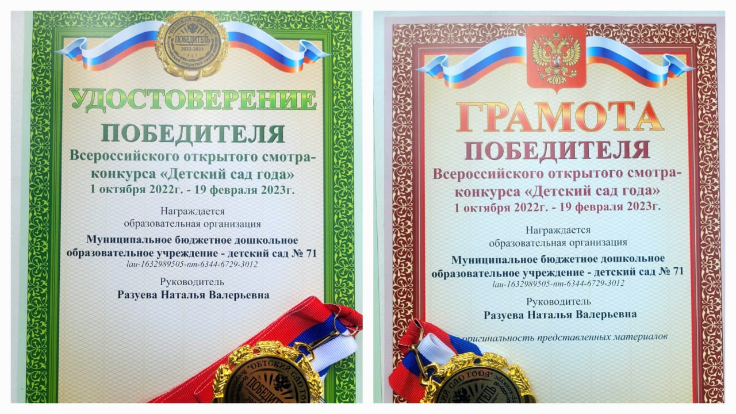
Значимые достижения МБДОУ –детский сад № 71 2020-2021 гг.
Участие в конкурсах всероссийского уровня
Название и уровень конкурса | Результат
Всероссийский открытый смотр-конкурс «Детский сад года»2020-2021 | Диплом победителя
Международный игровой конкурс «Человек и природа» | Диплом победителя
Всероссийский творческий профессиональный конкурс педагогов дошкольного образования | Лауреат с отличием
Областной конкурс детского творчества «АРТ-Галерея» | Диплом победителя
Всероссийский детско-юношеский конкурс «Мир педагога» | Диплом победителя

Slide 5
Значимые достижения МБДОУ –детский сад № 71 2020-2021 гг.
Участие в конкурсах городского и районного уровня
Название и уровень конкурса | Результат
Городская выставка рисунков «Люблю цирк!» посвященная 100-летия Юрия Никулина | Диплом победителя
Городской проект конкурс «Внучата-дошколята» | Диплом победителя, 3 место
Городская интеллектуальная игра-викторина «Финансы. Экономика. Бизнес.» | Диплом победителя, 3 место
Городской конкурс Екатеринбургского зоопарка «Лучшая новогодняя игрушка» | Диплом победителя
Городской экологический конкурс на реализацию областного проекта «Родники – 2021» | Диплом победителя

Slide 6
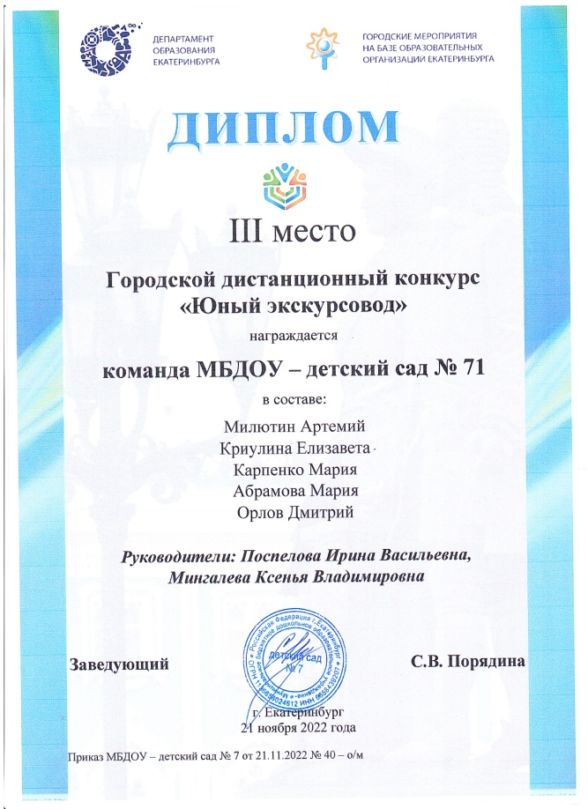
Значимые достижения МБДОУ - детский сад № 71 с 2021 по 2022 гг.
Участие в конкурсах
Название конкурса | Результат
Городской конкурс «Россия многонациональное государство» | Победитель
Городской конкурс-акция «Музей в чемодане» | Победитель, 2 место
Городской конкурс «Юный экскурсовод» | Победитель, 3 место
Городской конкурс по конструированию и программированию Роботология и ROBOT MICROBIT – «Бит – Атом» | Победитель, 3 место
Городской конкурс «При солнышке тепло, при матери добро» | Победитель, 2 место

Slide 7
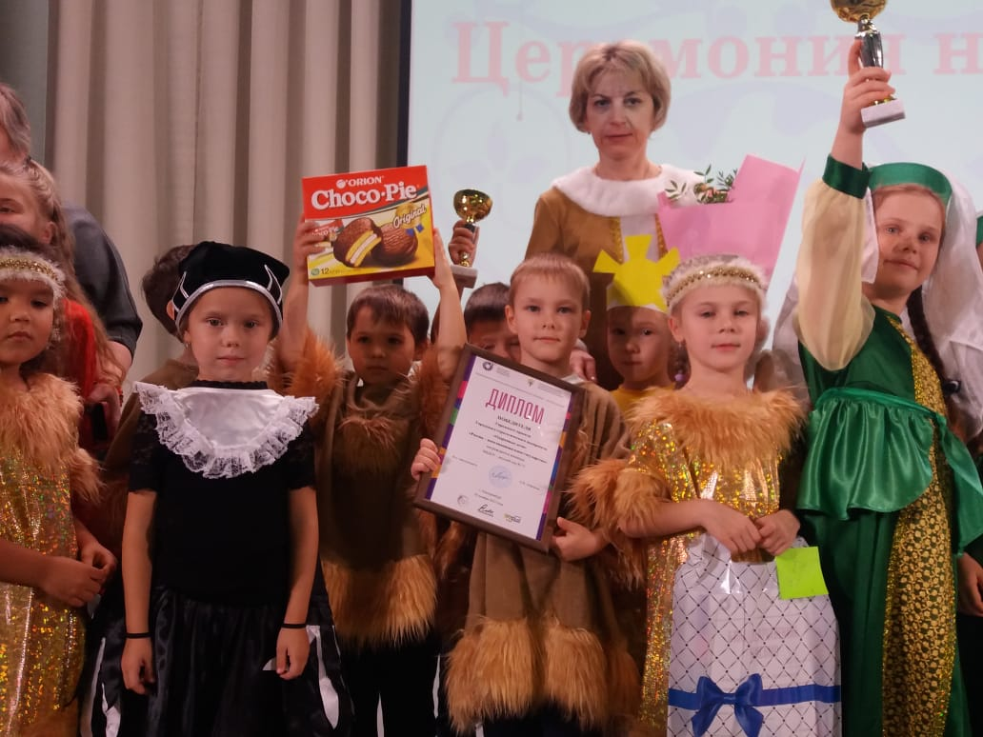
Участие детей в конкурсах

Slide 8
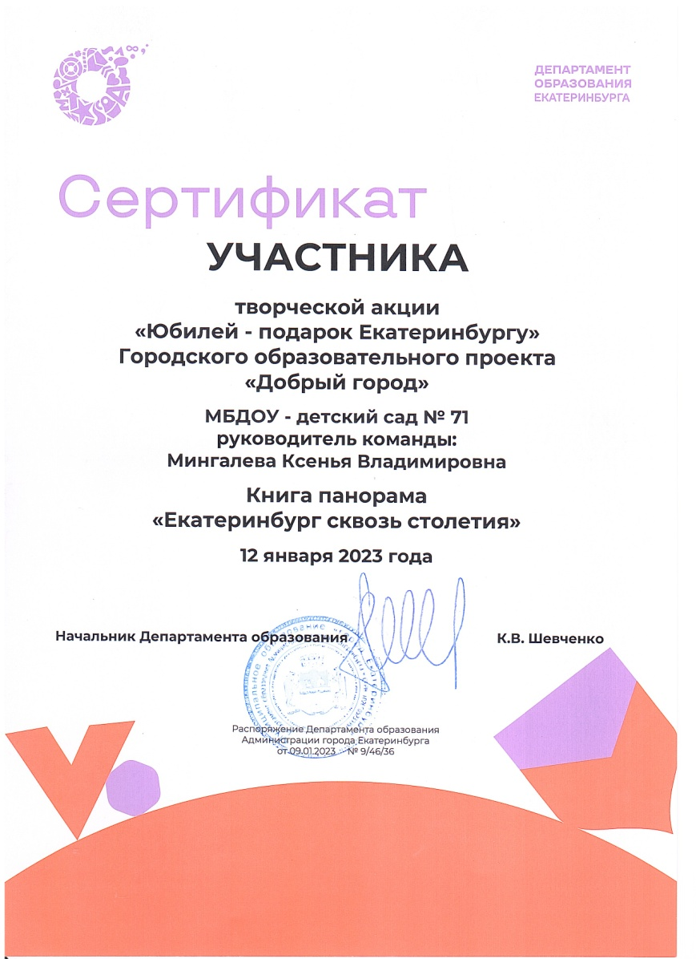
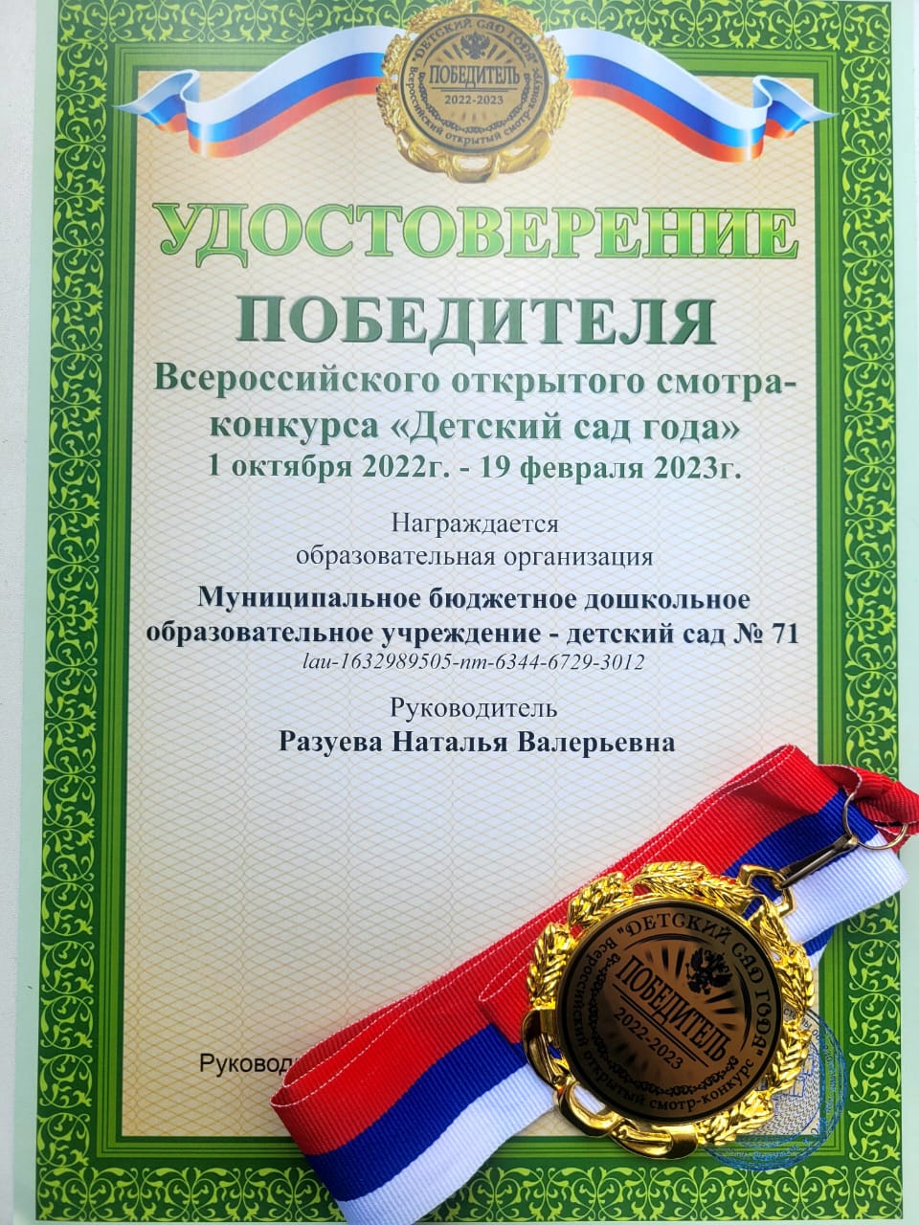
Участие в конкурсах

Slide 9
Участие в конкурсах

Slide 10
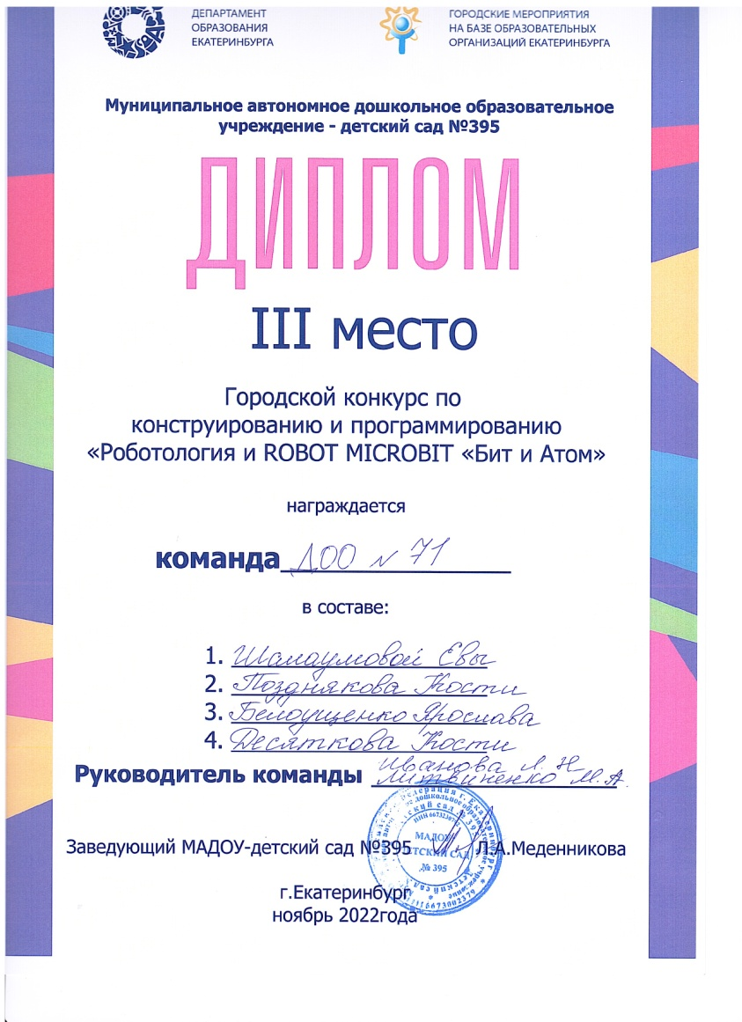
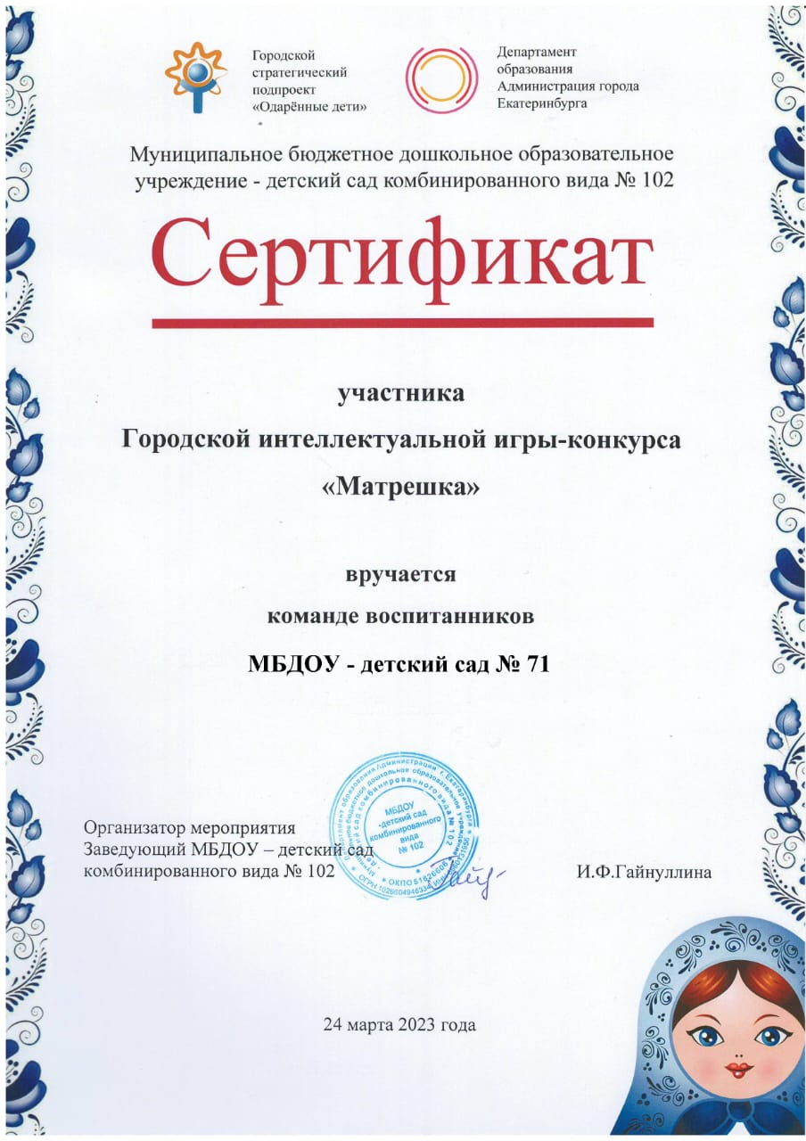
Участие в конкурсах

